Slide 1
암호인재 인력양성 2차 교육
정보컴퓨터공학과 권혁동

Slide 2
블록암호 안전성
블록암호 운용모드

Slide 3
블록 암호 안전성
일반적인 블록 암호의 경우
기밀성 제공 외에도 다양한 용도로 사용
MAC, 난수 발생기, 키 유도 함수
따라서 최대한의 안전성을 보장해야 함
일부 블록 암호 (특히 경량 암호)
열악한 구현 환경
구현 환경 상, 일부 공격은 효과적이지 않으므로 모든 공격을 고려하지 않음

Slide 4
블록 암호 안전성
이론적 안전성 (가정)
키가 고정된 블록 암호는 랜덤 함수와 구별이 어려워야 함
블록 길이와 키 길이가 같은 블록 암호들 중에서 랜덤하게 선택됨
실용적 안전성 (실제)
키 전수 조사보다 효과적인 공격이 성립하지 않아야 함
블록 암호를 대상으로 하는 각종 공격에 대한 안전성 제공
차분 공격, 선형 공격, Intgegral 공격, 연관키 공격 등..

Slide 5
블록 암호 안전성
공격 분류 기준 1: 공격자의 데이터 수집 능력
암호문 단독 공격(ciphertext only): 암호문 만을 사용한 공격
알려진 평문 공격(known plaintext): 주어진 평문과 그에 관한 암호문으로 공격
선택 평문/암호문 공격(chosen plaintext/ciphertext): 공격자가 선택한 평문과 그에 관한 암호문으로 공격
능동 선택 평문/암호문 공격(adaptive chosen plaintext/ciphertext): 공격자가 선택한 평문에 대한 암호문을 획득

Slide 6
블록 암호 안전성
공격 분류 기준 2: 공격자의 공격 목표
구별 공격(distinguishing): 주어진 값이 공격 대상 블록 암호인지 무작위 수열인지 구별하는 공격
키 복구 공격(key recovery): 공격자가 보유한 평문/암호문 쌍을 생성하는데 사용된 비밀키를 찾아내는 공격
평문 복구 공격(plaintext recovery): 암호문에 대한 평문을 찾아내는 공격

Slide 7
블록 암호 안전성
공격 분류 기준 3: 키에 대한 가정
비밀키 공격(secret-key): 키를 비밀 요소로 가정한 공격
단일키 공격(single-key): 하나의 키에서 얻은 평문/암호문을 사용
연관키 공격(related-key): 둘 이상의 연관된 키를 사용하여 획득한 평문/암호문을 이용한 공격
알려진 키 공격(known-key): 공격자가 키를 알고 있다고 가정한 공격
선택 키 공격(chosen-key): 공격자가 키를 선택하여 공격

Slide 8
블록 암호 안전성
공격 분류 기준 4: 공격에 이용되는 특성
차분을 이용한 공격
차분공격, 부정차분공격, 불능차분공격, 고계차분공격, 포화공격, 부메랑공격 등
선형근차를 이용한 공격
선형공격, 다중선형공격, 제로 상관관계 공격, 차분-선형공격 등
기타 특성을 이용한 공격
로테이션 공격, 슬라이드 공격, 대수적 공격, 큐브 공격, 중간일치공격, 바이클릭 공격
특성의 확률 분포
0과 1사이의 확률을 가지는 특성 활용
0 또는 1의 확률을 가지는 특성 활용

Slide 9
블록 암호 안전성
공격 복잡도
시간 복잡도
공격에 소요되는 공격자의 계산량
알고리즘의 가동에 소요되는 시간은 제외
데이터 복잡도
공격에 필요한 평문/암호문 쌍의 수
알고리즘 가동 횟수와 동일
메모리 복잡도
공격에 필요한 메모리의 양

Slide 10
블록 암호 운용모드
운용모드(Mode of Operation)
블록 암호를 사용하여 임의 길이의 평문을 암호화하기 위해 필요
부가기능
메시지 무결성을 제공할 수 있는 운용모드(CBC-MAC)
인증과 암호화를 동시에 제공하는 운용모드(OCB, GCM)
운용모드 사용 원칙
블록 암호를 이용할 때, 평문, IV, 비밀키가 필요
같은 평문에서 같은 암호문이 생성되지 않아야 함
동일한 키를 사용한다면, 다른 IV를 사용하도록 설계
비밀키는 수시로 변경되어야 함

Slide 11
블록 암호 운용모드
5대 기밀성 운용 모드
ECB, CBC, CFB, OFB, CTR
인증암호화 운용 모드
OCB 1.0/2.0/3.0, GCM, CCM
저장매체 암호화 모드
LRW, XEX, CMC, EME, XTS
키랩 운용 모드
AES-KW, AES-SIV
형태보존 암호화 운용 모드
FF1, FF3

Slide 12
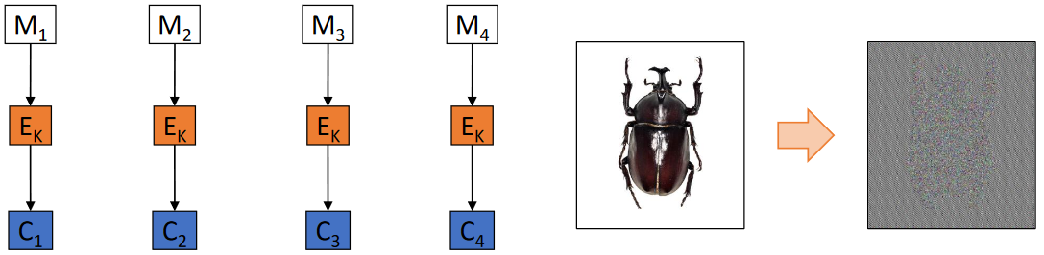
블록 암호 운용모드: ECB 모드
같은 키를 사용한다면, 같은 평문은 같은 암호문으로 변환
암호문 오류가 전파되지 않음
평문 크기가 1블록 크기 보다 큰 경우 -> 평문 패턴 노출 위험
따라서, 일반적인 경우는 ECB를 사용하지 않음
1블록으로 표현 가능한 평문 -> ECB 사용 가능

Slide 13
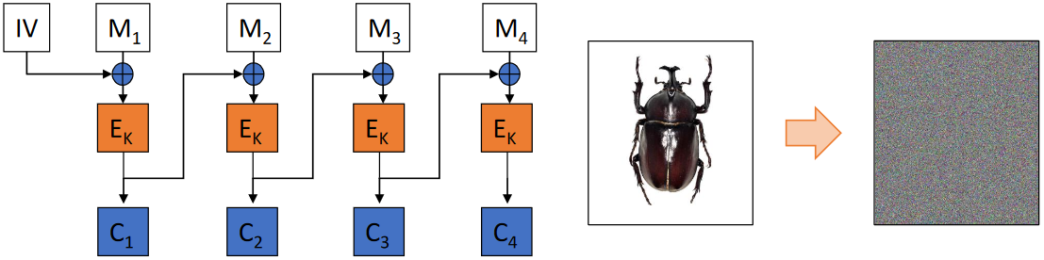
블록 암호 운용모드: CBC 모드
암호문 1비트 에러 -> 다음 평문 1블록 에러 전파
IV 사용에 주의
재사용 시, 평문 정보 일부 노출
IV 조작 = M1 조작
암호화에는 병렬처리가 안되지만, 복호화 때는 병렬처리 가능
파일 암호화에 주로 사용

Slide 14
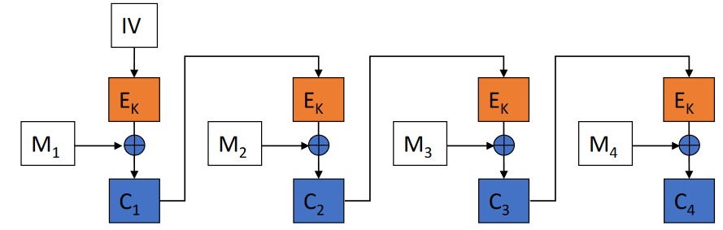
블록 암호 운용모드: CFB 모드
스트림모드, 복호화만 병렬화 가능
IV 재사용시 평문 정보 일부 노출
자가동기 기능
암호문 블록이 소실 되어도, 2번째 이후 평문 블록 복구 가능
데이터 유실 등 동기 이탈이 발생할 가능성이 높을 때 사용

Slide 15
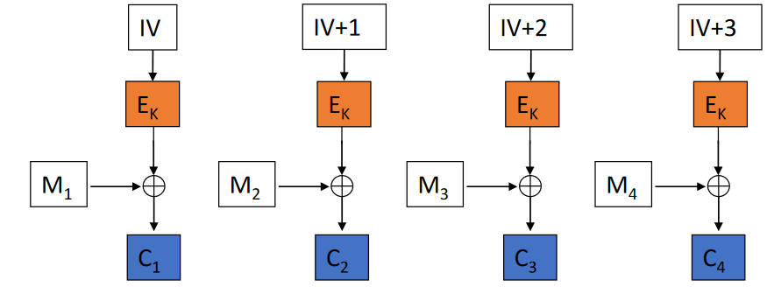
블록 암호 운용모드: CTR 모드
스트림모드, 병렬화 가능, 사전연산 가능
IV 재사용시, 동일한 키 수열이 재사용되므로 매우 위험
IV를 매번 바꿔주어야 함
암호화, 복호화 모두 병렬처리 가능

Slide 16
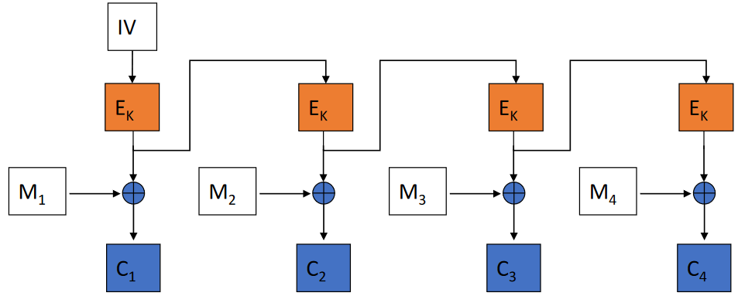
블록 암호 운용모드: OFB 모드
스트림모드
IV 재사용시 동일한 난수열 발생
IV를 매번 다른 값으로 사용해야 함
암호화, 복호화 모두 병렬화 불가능

Slide 17
블록 암호 운용모드
모드 | MB / sec | Cycles / Byte
AES-ECB | 99 | 17.7
AES-CTR | 96 | 18.1
AES-OFB | 83 | 21.1
AES-CFB | 69 | 25.3
AES-CBC | 84 | 20.9
Crypto++ 5.5 벤치마크
Intel Core 2 1.83 Ghz processor
128비트 키

